Slide 1
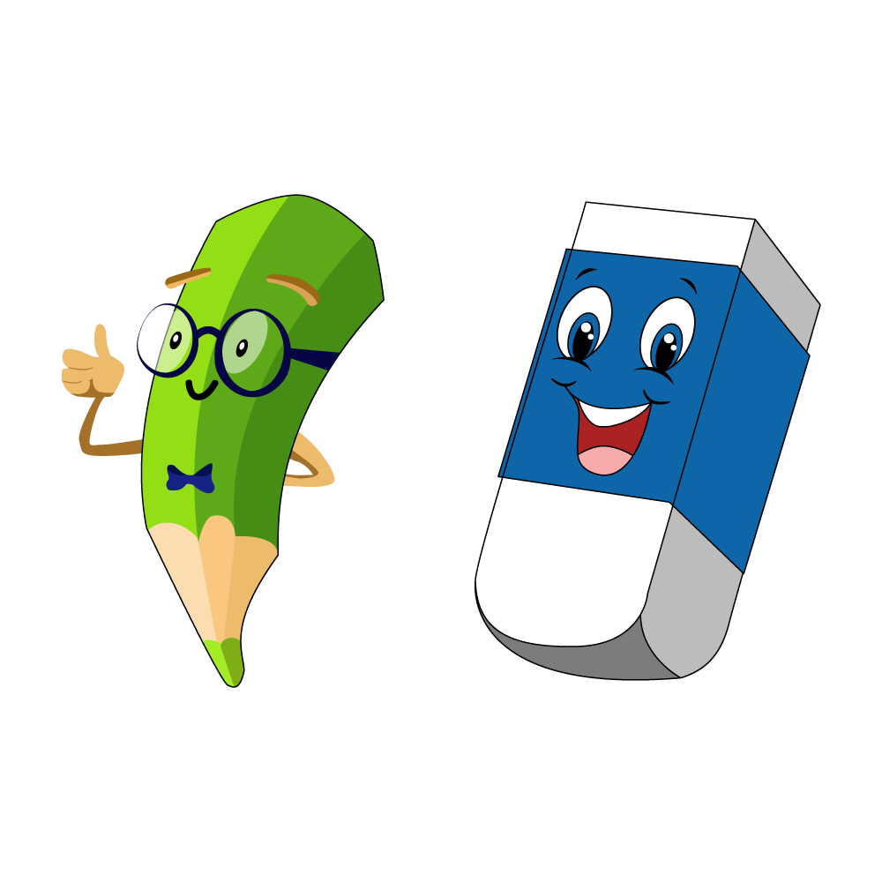
Chính tả (nghe-viết)
Chị tẩy và em bút chì

Slide 3
Tìm hiểu đoạn văn
Đoạn văn có nội dung gì?
Hai chị em bút chì và tẩy cùng nhau vẽ bức tranh rất vui vẻ.

Slide 4
Tìm từ khó

Slide 5
Rèn từ khó
dãy núi
ãy
1
00
toả sáng
oả
3
00
ầng
vầng mặt trời
2
00
ắm
ngắm
4
00

Slide 7
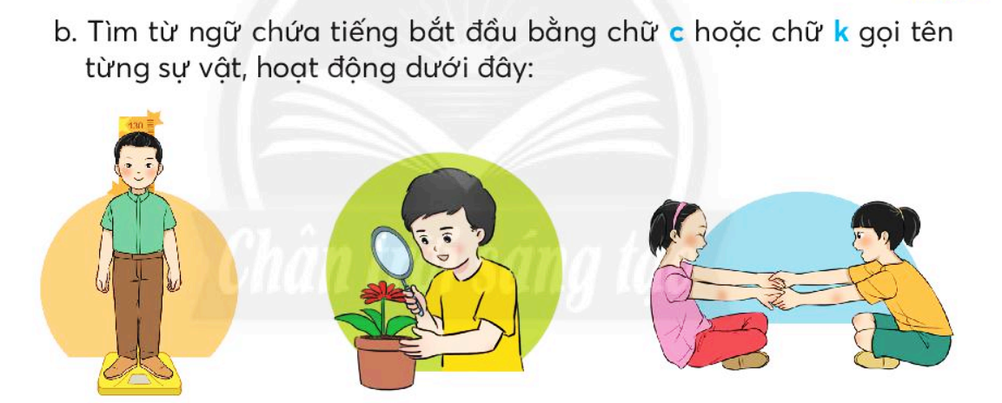
Luyện tập chính tả
cân
kính lúp
kéo cưa lừa xẻ

Slide 8
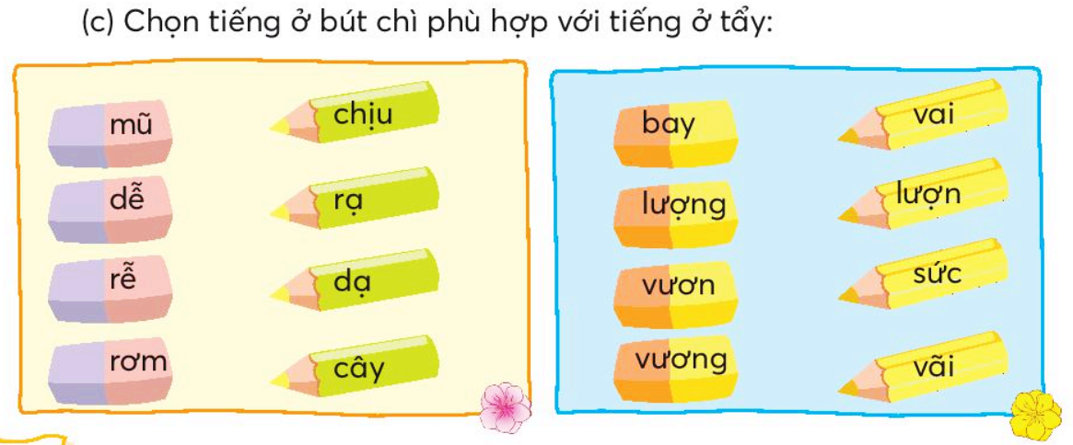
Luyện tập chính tả

